Slide 1
Презентація на тему: прості механізми
Підготував
учень 7-А класу
Шкадар Володимир

Slide 2
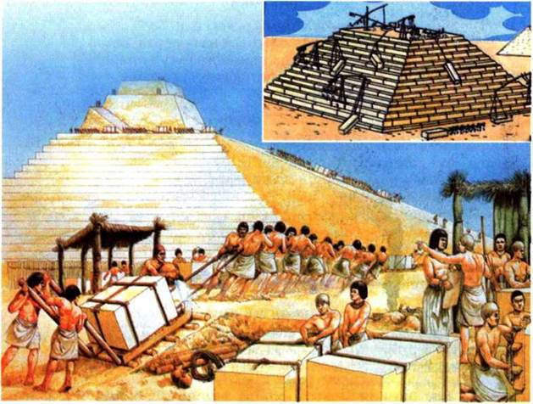
Людина постійно прагнула полегшити свою роботу, пов'язану з переміщенням і підніманням важких предметів, використовуючи різні механізми.

Slide 3
Механізми
Механізми – пристрої для перетворення руху й сили. Прості механізми: колесо, важіль, блоки (нерухомий і рухомий), гвинт, клин, похила площина.

Slide 4
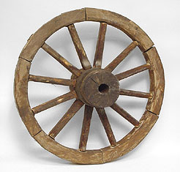
Колесо
Колесо — простий механізм, призначений для перетворення поступального руху в обертовий і навпаки.

Slide 5
Важіль
Важіль — тверде тіло (стержень), що може обертатися навколо нерухомої точки (опори). - застосовується для підйому вантажів.

Slide 6
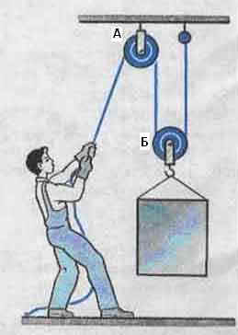
Блок
Блок являє собою колесо з жолобом по колу, що обертається навколо своєї осі (жолоб призначений для каната, ланцюга, ременя.

Slide 9
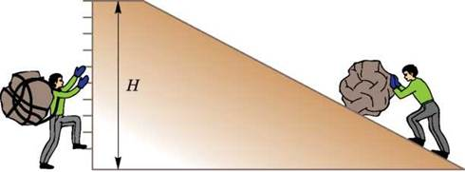
Похила площина
Похила площина — один із простих механізмів, призначений для зменшення сили, за допомогою якої можна підняти вантаж на висоту.

